Slide 1


DO NOT WORRY
시각장애인을 위한 도우미 어플리케이션
TEAM 아무고토 모타쥬

Slide 2
#1 Motive
기획의도
시각장애의 상황 속 교육적 환경의 차이
차이를 극복할 수 있는 방법 필요
기획의도
TEAM 아무고토 모타쥬

Slide 3
#1 Motive
기획의도
시각이 불편하신 분들의 눈을 대신하여
책을 읽어주는 어플리케이션을 개발
기획의도
TEAM 아무고토 모타쥬

Slide 4
#02
DoNotWorry
해당 프로젝트를 통해 다른 사람의 도움 없이
언제든지 텍스트를 읽음으로써 더 나은 교육의 기회를 제공
Do not worry,
for helpful people
DoNotWorry
TEAM 아무고토 모타쥬

Slide 5
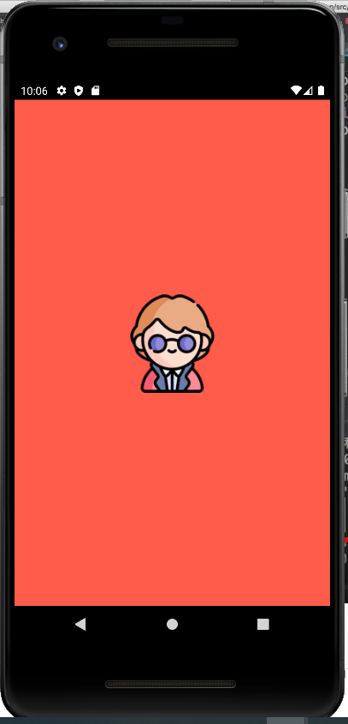
#02
DoNotWorry
Do not worry,
for helpful people
시각 장애인을 위한 단순한 인터페이스
DoNotWorry
TEAM 아무고토 모타쥬

Slide 6
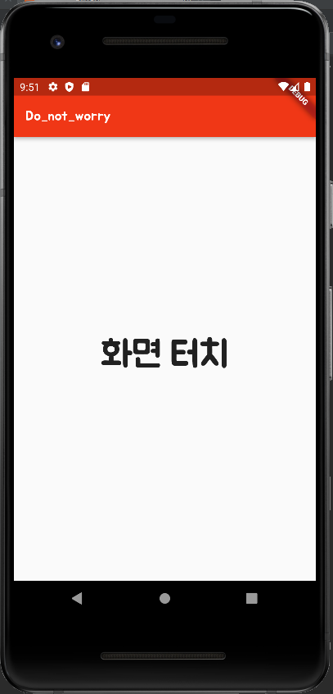
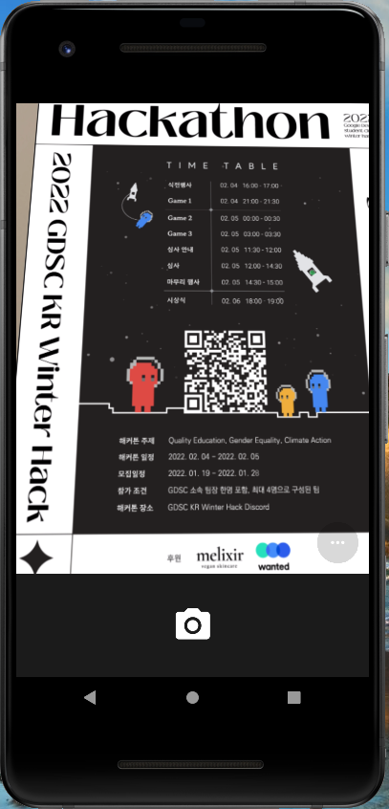
#02
DoNotWorry
Do not worry,
for helpful people
손쉬운 사용을 위한 음성을 제공
DoNotWorry
TEAM 아무고토 모타쥬

Slide 7
#03
Show
동작 환경 시연
프로젝트 시연
TEAM 아무고토 모타쥬

Slide 8
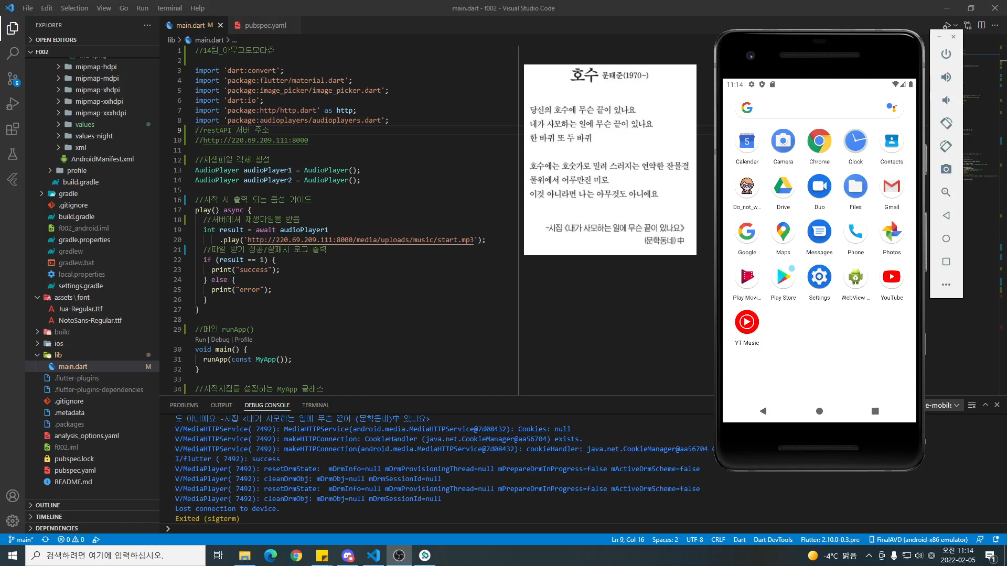
프로젝트 시연
TEAM 아무고토 모타쥬

